Slide 1
Bases de Données Cloud « Cloud Databases »
Witold Litwin
http://www.lamsade.dauphine.fr/~litwin/
Edition 2013

Slide 2
Clouds
Des grandes collections d’ordinateurs interconnectés
Des centaines, milliers, voire millions
En nombre disponible à la demande
Selon les besoin de l’application

Slide 3
Clouds
Une nouvelle architecture logiciel
Ressources virtualisées
CPU, RAM, Disque, Logiciel Système…
Structures de Données Distribuées et Scalables (BDs Non-SQL)
Partitionnées par hachage, intervalle…
BDs SQL Distribués et Scalables
Autres BDs
Services WEB complets

Slide 4
Clouds
Offre déjà disponible
En interne dans des grandes entreprises
Pour la recherche
PlanetLab, EuroGrid, MsAzur
Pour tout public payant
MsAzur, Amazon, IBM, Ikula…

Slide 5
Clouds

Slide 6
Clouds
Technologie considérée comme nouvelle révolution en informatique
A juste titre
Comparée souvent à l’arrivée d’un réseau d’électricité ou de gaz de ville

Slide 7
Clouds
Pub à part on voit bien l’importance de « clouds »
Grandes BDs de données
Relationnelles
« Non-SQL » (Big Data)
Opérations à algorithmique P ou NP

Slide 8
Clouds
D’une manière général, toute applications conventionnelle peut tourner sur un « cloud »
Etant alors plus facilement partageable
De nouvelles perspectives s’ouvrent avec les applications spécialement conçu pour un « cloud »
BDs en particulier

Slide 9
Clouds
BDs scalables de taille de Poctets et EOctets
Facebook, MySpaces, Ebay, Amazon, Twitter, Google, Bing…
BDs à flux de données
OLAP & Fouille de données
Aide à la Décision
Problèmes de Sac à Dos

Slide 10
Clouds

Slide 11
Clouds
Tout algorithme qui passe mal à l’échelle (« scale ») est désormais en général obsolète
On devra concevoir tout algorithme comme en général scalable et distribué
Le cas d’un seul nœud n’est désormais qu’un cas particulier

Slide 12
Clouds
Une nouvelle techno apparaît et
commence à rayonner

Slide 13
Clouds
Nouveau vocabulaire
Cloud publique, privé, hybrid…
Scalabilité, elasticité, speed-up, scale-up, sharding….
SDDS, LH*, DHT, Pastry, Consistent Hashing, Chord, RAIN, BigTable..
Map/Reduce
Hadoop
BlueCloud, Icloud, Amazon EC2, Azur…

Slide 14
Pourquoi ce Cours
La maîtrise de clouds est désormais une nécessité
Pour tout chercheur
En BDs en 1èr lieu
Pour de plus en plus d’informaticiens en général
C’est le but de notre cours

Slide 15
Pour Qui ce Cours
Ceux qui veulent acquérir des compétences en Conception de clouds en vue d’une
Recherche en BDs
Entrée dans la Cour de Grands de l’Industrie Informatique
Entrée dans une entreprise de services en cloud public
Entrée dans une grande entreprise
Banque, Assurance…

Slide 16
Pour Qui ce Cours
Ceux qui veulent acquérir de nouvelles compétences en usage de clouds pour résoudre
Problème classique
A solution heuristique seulement pour une BD usuelle jusque-là
Notamment P ou NP

Slide 17
Pour Qui ce Cours
A solution exacte pour celle-ci, mais à appliquer désormais à une grande BD
Problème nouveau visiblement sans solution pratique pour une BD autrement
Lire dans la doc du cours
“IT Workforce Can't Meet Demand for Cloud Skills

Slide 18
Contenu de cours
Concepts généraux
SDDS, « cloud », scalabilité, BDC…
Axiomatique de Structures de Données Distribuées et Scalables (SDDSs)
Partition SD par hachage (LH*)
Scans & Map/Reduce

Slide 19
Contenu de cours
Partition SD par intervalle (RP*)
« Range Partitioning »
Architectures d’exécution de requêtes SD
SDDS – 2007
GFS
Hadoop …

Slide 20
Contenu de cours
Haute Disponibilité dans un « cloud »
Réplication SD
LH*_{M}
Calcul de Parité
LH*_{RS}
Systèmes RAIN
Redunant Arrays of Independent Nodes

Slide 21
Contenu de cours
SGBD Scalable et Distribué
SD – SQL Server
Survol de l’état de l’art
Offre Industrielle
AsterData (2010)
ScaleBase (2011)
Xeround (2011)
Systèmes « No-SQL » / Clé - Valeur
Azur Table, Amazon, MongoDB…

Slide 22
Contenu de cours
Recherche
Hive
HBase…
Confidentialité de données dans un « cloud »
LH*_{RE}
Quelques applications intéressantes

Slide 23
Support du cours
Mon site Web
Les cours
La doc du cours sur le site
Les démos vidéo
Les protos

Slide 24
Support du cours
LH*_{RS}^{P2P} : A Scalable Distributed Data Structure for P2P Environment
http://video.google.com/videoplay?docid=-7096662377647111009#
UCI ISG Lecture Series on Scalable Data Management
http://isg.ics.uci.edu/scalable_dm_lectures2009-10.html*
Livre de Ph. Rigaux & al
Copie non-officielle
http://webdam.inria.fr/textbook

Slide 25
Support du cours
Sites de Clouds publics
MsAzur
Google
Amazon Cloud
BlueCloud
PlanetLab, EuroGrid…
Cloudera,
OSF
Ikula…

Slide 26
Support du cours
Zillions d’infos sur Google, Bing, Iboogie
Articles,
Webcasts, Pubs
Vidéos, p. ex.
BigTable: A Distributed Structured Storage System par J. Dean
http://video.google.com/videoplay?docid=7278544055668715642#
Ma conf. chez Google Tech Talks http://www.youtube.com/watch?v=tiR4HvKUMII

Slide 27
Support du cours
Un coup d’œil sur certains de 133,000 résultats de Google au 9/1/2012 pour la requête:
"scalable distributed data structure"
48 500 « seulement » il y a un an

Slide 28
Concepts Généraux

Slide 29
Structures de Données Distribuées et Scalables
Une nouvelle classe de structures de données (SDDSs) pour des bases de données sur les « cloud »
Scalables (passant à l’échelle, élastiques…)
S’étendant automatiquement sur de plus en plus de serveurs du cloud
Quand la BD progressivement augmente

Slide 30
Structures de Données Distribuées et Scalables
Pouvant attendre ainsi de très grandes tailles
TO – EO
Avec des données de différent types
Clé – valeur
Multimedia, géographiques…
Relationnelles
Autres

Slide 31
Structures de Données Distribuées et Scalables
Hautement disponibles 24/7
Permettant au calcul de décision
Calcul rapide de fonctions à l’algorithmique complexes
Par la distribution sur les mémoires rapides
RAM distribuée notamment
Pouvant être cryptées par le client

Slide 32
Scalabilité de Grandes BDs
3,2 TO en 97
17 TO en 98
223 TO en 2005
La taille max connue d’une BD a augmenté de 70 fois en 8 ans !!!

Slide 33
BD Cloud (BDC) Définition Théorique
Une BD dont les données sont dans des SDDSs
A travers la notion de SDDS cette définition inclue les concept de distribution scalable sur un cloud
La BD peut être SQL ou non-SQL
Notamment de type clé-valeur

Slide 34
BD Cloud (BDC) Définition Théorique : Exemples
BD sur Bigtable (Google)
BD sur table Azur
BD sur DHT de PlanetLab
BDs sur SD-SQL Server, SQLBase et Xeround
BD sur SDDS 2007
RP* ou LH*
…

Slide 35
BD Cloud (BDC)
Cependant il y a à ces jours de « BD » qui
Sont des BDC pour le large public
Ne sont pas encore S ni même D
Ne sont donc pas « à la hauteur » de la définition théorique
On a besoin d’une définition pragmatique

Slide 36
BD Cloud Définition pragmatique
Déf. / à l’état de l’art de clouds d’aujourd’hui
Une BD sur un cloud publique
Par ex. sur SQL Azur
Ni S ni D
Ou une BD sur un cloud privée apte à être massivement distribuée

Slide 37
BD Cloud Définition pragmatique
Ce n’est pas le cas d’une BD Centralisée
BD MsAccess sur un nœud du cloud par ex.
Ce n’est pas non plus le cas d’une BD parallèle
SQL Server
Teradata
…

Slide 38
BD Cloud Définition pragmatique
C’est par contre le cas de SGBDs nouveaux
AsterData
Gemfire
Greenplum
Mongo
Hbase
….

Slide 39
Retour sur les SDDSs
SDDSs ont été conçues spécifiquement pour des multiordinateurs
CPUs ou PCs interconnectés par un réseau local ou bus
Architecture à partage de rien
Shared Nothing Architecture
Multiordinateur était le 1èr terme pour un « cloud »

Slide 40
Structures de Données Distribuées et Scalables
Le concept de SDDS a été introduit en 1993
Par l’auteur de ce cours & al
La 1ère SDDS proposée s’appelée LH* (SD linear hashing)
De nombreuses SDDSs ont été proposées depuis

Slide 41
Structures de Données Distribuées et Scalables
LH* et le concept de SDDS en général ont été recommandées dans « Art of Computer Programming » de D. Knuth
Dépuis l’Ed. 1999
SDDS ont été étudiées en particulier à Dauphine (CERIA)
Avec support conjoint de HP, IBM-Research & MS-Research
Cas unique pour les recherches en BDs en France

Slide 42
SDDSs : Ce que l’on sait faire
Partition scalable
Hachage
Ordonnée
Multidimensionnelle
Distribution à recouvrement scalable
SD-R trees

Slide 43
SDDSs : Ce que l’on sait faire
Données en RAM cloud
Accès dix à cent fois plus rapide qu’aux disques locaux
Données sur SANs
TOctets à POctets
Calcul parallèle
Nécessaire pour les calculs de décision

Slide 44
SDDSs : Ce que l’on sait faire
Disponibilité scalable
Plus le fichier est grands, plus il y a de serveurs à panne tolérée
Couplage à un SGBD
AMOS-2
Prototype SDDS-200x sous Windows
Tables relationnelles scalables
SD-SQL Server

Slide 45
SDDSs : Ce que l’on sait faire
Recherche de chaînes
Pattern matching
Confidentialité
Les deux, notamment en utilisant les signatures algébriques

Slide 46
SDDSs : Ce que l’on ne sait pas bien faire
Beaucoup de choses
Fichiers plats
Concurrence
Transactions
Objets Symboliques
T-Cubes
Knapsack Joins
…

Slide 47
Un multiordinateur (cloud)
Une collection d'ordinateurs faiblement couplés
sans mémoire partagée
en général couplés
par un reseau de type LAN (multiordinateur reseau)
par un bus (ang.”switched” multiordinateur)
et WAN, puis ATM

Slide 48
Un multiordinateur

Slide 49
Pourquoi des multiordinateurs ?
Bon marchés (souvent ils existent déjà)
Une configuration matériel qui devienne dominante par son prix et utilité
Puissance théorique de calcul et de mémoire impossible pour un ordinateur (traditionnel)

Slide 50
Pourquoi des multiordinateurs ?
Principe de « Pay what you use » pour la location de ressources
Dans des hectares de serveurs d’un Data Center
Amenés par conteneurs de 1500 – 2500 serveurs
Ms Azur, Amazon

Slide 51
Pourquoi des multiordinateurs ?
On peut louer des dizaines de milliers d’ordinateurs s’il le faut
Les prix sont sans concurrence pour un cloud privé en général
Ikula offre une machine virtuelle pour 1€ /mois
Possibilité de BDs en « RAM cloud »
Une nécessité pour les BDs modernes
Pas assez explorée encore en pratique (2011)

Slide 52
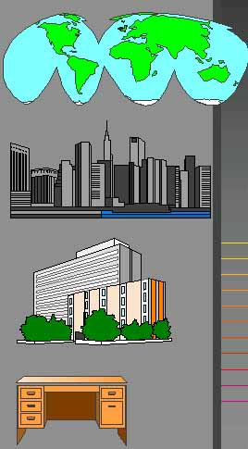
Distance à l'info (ex. de Jim Gray, cours à UC Berkeley 1992, MAJ 2009)
Lune
10 ms
disque local
8 j
500 μs
Flash
10 h
100 μs
RAM distant
(100Mb Ethernet)
2 h
RAM distant
(Gb net)
10 μs
10 m
1 μs
RAM
1 m

Slide 53
Situation 2011
Le prix d’une flash RAM est
39 $ pour 32 GO (Sept. 11)
65$ pour 64 GO
Il est désormais sûr que:
Les disques devient le support d’archivage
Les données opérationnelles seront en général en RAM ou Flash distribuée
Voir l’article de J. Gray sur son site MS
Ou dans le matériel du cours

Slide 54
Dimensions de la scalabilité (vue client)
Scale-up
Temps d'opération
Sous-linéaire (usuel)
# opération / s
Linéaire (idéal)
1
Quantité de données # serveurs et # clients
Côté serveurs : la quantité de données / serveur est en principe constante

Slide 55
Dimensions de la scalabilité (vue client, spécifique SDDS)
Bandes, juke-box…
Temps d'opération
Sous-linéaire (usuel)
Scale-up
Disques & Cache
Ordinateur- cluster
Multiordinateur & SDDS
Cache & Disques
Linéaire
Ordinateur
RAM locale
RAM locale
Quantité de données
Ordinateur- cluster = # fixe de serveurs

Slide 56
Dimensions de la scalabilité (vue client)
Speed-up
# opération / s
Linéaire (idéal)
Sous-linéaire (usuel)
# serveurs
Côté serveurs : la vitesse de calcul / serveur reste en principe constante

Slide 57
Amdahl’s Law
« Speed Up » S d’un calcul C
S est le rapport entre le temps t d’exécution de C sur un nœud et le temps T d’exécution de C sur n > 1 nœuds. Au mieux, T = t / n
Soit p la fraction de C qui peut être distribuée sur les n nœuds
Suppose que t = 1
La loi d’Amdahl dit que l’on a
S = 1 / (1 – p + p / n )

Slide 58
Amdahl’s Law
Suppose que l’on peut distribuer même 90 % de C
Sur n =10 nœuds
Alors, au mieux S = 5.
Pas 10 !
Passant sur 20 nœuds donne S = 7 seulement
Amdahl doit être présent à l’esprit quand on conçoit un algorithme distribué

Slide 59
Applications de clouds
Bases de Données
Réseaux Sociaux (Facebook…)
Réseaux Communautaires
Calcul hautes performances
numérique
Cryptographie (P.ex.,Recoverable Encryption)
Haute disponibilité
Temps réel (flux de données…)
Gestion en général
Multimédia
Cartographie
....

Slide 60
Autres terminologies à la mode
Peer-to-Peer (P2P) Computing
Les paires autonomes partageant les données
un paire est le client des autres
un paire est le serveur des autres
client seul = « free rider »
Les 1èrs P2P avait été non-structurés
toute requête provoquait un « flooding »
Un système P2P structuré évite le « flooding »
c’est en fait une SDDS

Slide 61
Autres terminologies à la mode
Grid Computing
calcul en grille
grilles de données
terminologie favorisée par IBM
projet Decrypthon en France et autres dans le monde.
Globus, Virtual Observatory, Meersman Primes…
Offre Industrielle naissante
DNS….

Slide 62
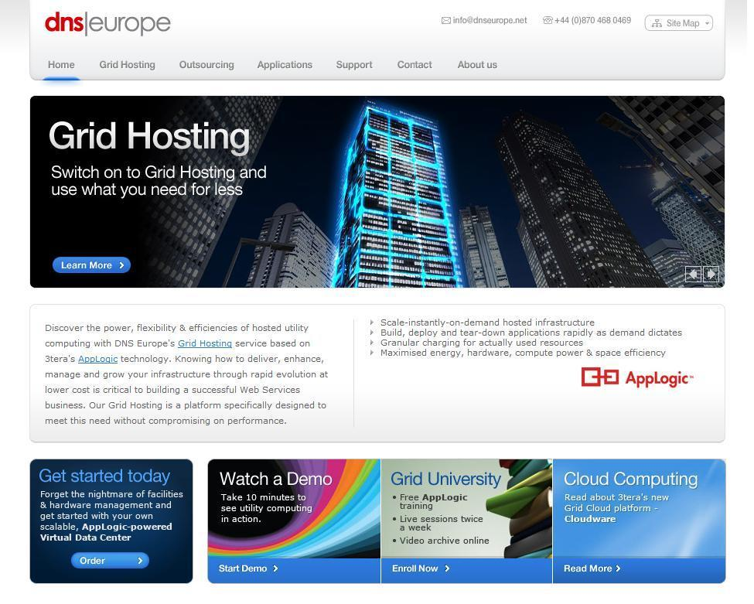
Une Image Vaut Mille Mots

Slide 63
Autres terminologies à la mode
Cloud Computing
Terminologie MS, IBM, HP…
Les services dispo à distance dans un « nuage » de serveurs (surtout sur le Web)
Semble un synonyme de grille (grid)
Storage Service
Amazon
Partition par « Consistent Hashing » version maison

Slide 64
Autres terminologies à la mode
Elastic Computing

Slide 65
Autres terminologies à la mode
IaaS
Infrastructure as a Service
En bas de l’architecture commerciale cloud à 3 niveaux
On interface les machines virtuelles communicantes par TCP/IP
On réserve autant que l’on veut et on fait ce que l’on veut
http://en.wikipedia.org/wiki/Cloud_computing

Slide 66
PaaS Azure
PaaS
Platform as a Service
Offre le service de table partitionnée
Hachage ou intervalle
Dit aussi « sharding »
Peut-être aussi un SGBD
non-partitionnè ou partitionné
Au milieu de l’architecture commerciale cloud à 3 niveaux
Peut masquer IaaS (Azur)

Slide 67
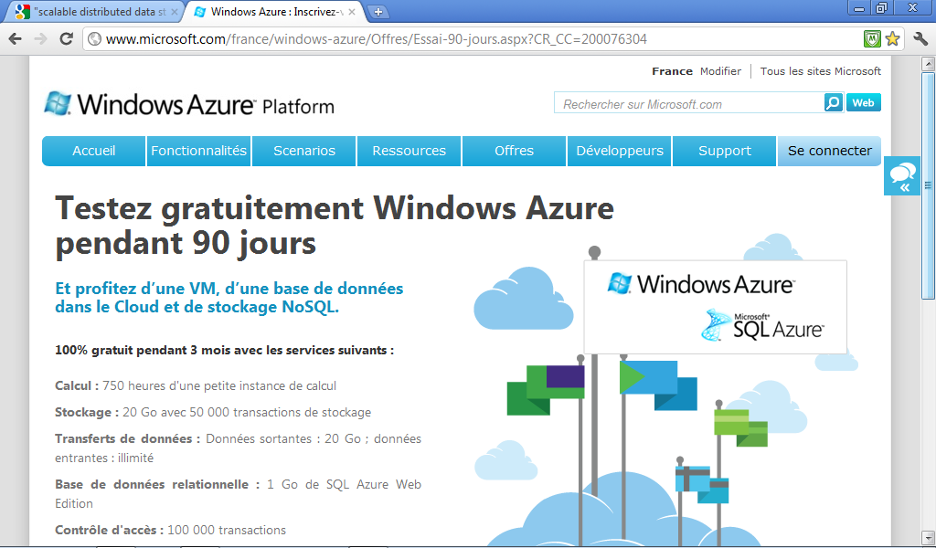
PaaS Azure
http://www.microsoft.com/france/windows-azure/Offres/Essai-90-jours.aspx?CR_CC=200076304

Slide 68
Autres terminologies à la mode
SaaS
Software as a Service
Tout logiciel sur « cloud »
Google, Icloud, Azur…
En haut de 3 niveaux « cloud »
Voir Wikipedia…

Slide 69
Autres terminologies à la mode
Entreprise Data Fabric (Gemstone)
Produit Gemfire
Même chose en principe que Storage Service
Mais c’est une RAM distribuée
Partition par hachage
Proche de LH*

Slide 70
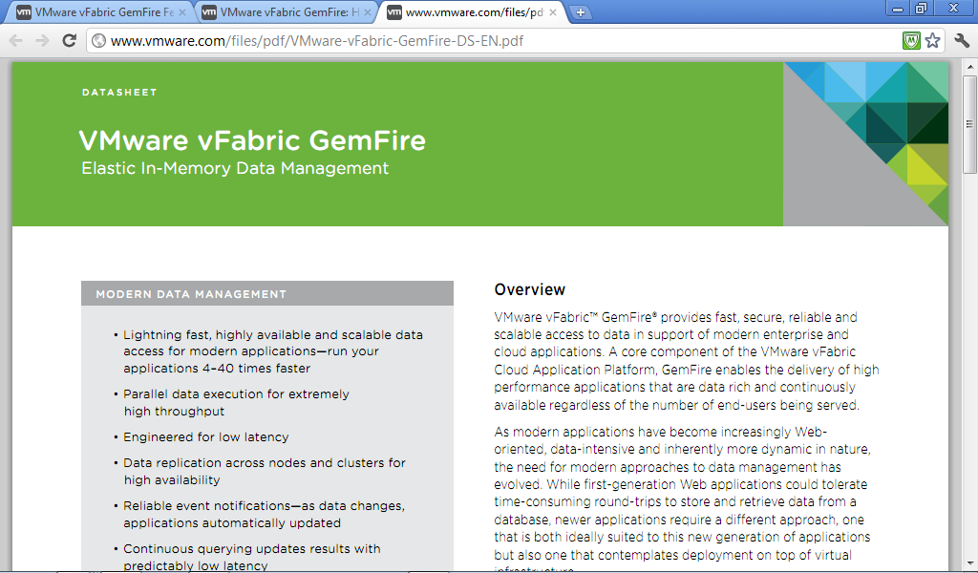
GemFire
http://www.vmware.com/files/pdf/VMware-vFabric-GemFire-DS-EN.pdf

Slide 71
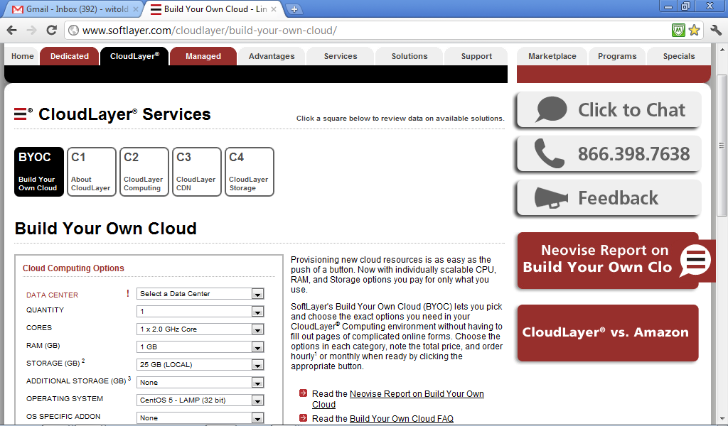
SoftLayer (pub Google 15/1/12)
http://www.softlayer.com/cloudlayer/build-your-own-cloud/

Slide 72
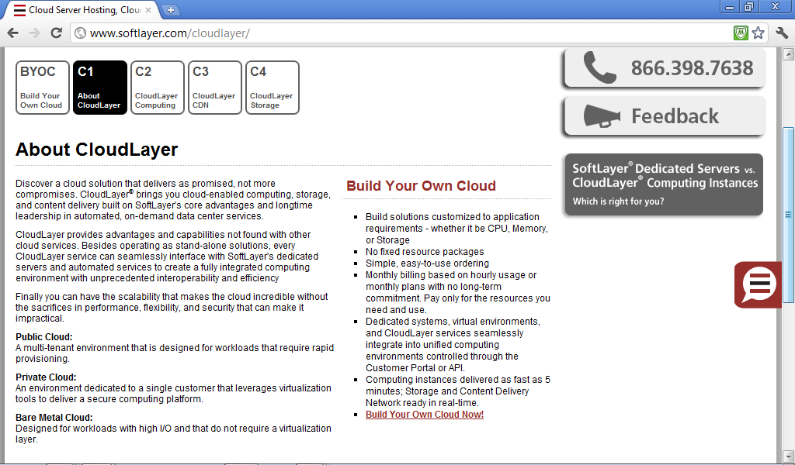
SoftLayer (pub 15/1/12)

Slide 73
Problèmes de conception
A part les réseaux : presque tout le logiciel système à (re)faire
Notamment les SGF pour :
mieux utiliser la RAM distribuée
offrir les fichiers scalaires sur la RAM distribuée (en dehors d'un ordinateur)

Slide 74
Un cloud (multiordinateur)
Pair
Client
Serveur
« Spare »

Slide 75
Un cloud (multiordinateur)
Client
Serveur
Initiateur des connections
aux serveurs
pour l'accès aux
données partagées
Toujours disponible
pour la connexion
et
contient les données
partagées
Paire ?

Slide 76
Une SD classique
Fichier
SGF
Calcul d'adresse
Clients

Slide 77
Transposition sur un cloud
Calcul d'adresse unique centralisé deviendrait un point d'accumulation
limite sur les performances d'accès
vulnérabilité aux pannes
Duplication du calcul d'adresse sur les clients exigerait des MAJ synchrones de clients en cas de changement de structure (éclatement d'une case, par exemple)
impossible pour un grand nombre de clients

Slide 78
Une SDDS: axiomes généraux
Les données sont sur dans les cases (« buckets ») sur les (sites) serveurs
Il n'y a pas de répertoire central d'accès
Les structure grandit par des éclatements (« splits ») cases
Une partie de données dans la case migre sur le nouveau serveur
Typiquement, la moitié de la case

Slide 79
Une SDDS: axiomes généraux
En d’autres termes, les éclatements ajoutent de nouveaux serveurs
Typiquement, un serveur par éclatement dont la case sera alors à moitié remplie
Un éclatement est déclenché par la surcharge d’un serveur
Typiquement il s’agit d’un débordement d’une case

Slide 80
Une SDDS: axiomes généraux
Une sous-charge d’un serveur peut déclencher le processus inverse
Dit regroupement (« merge »)
Chaque client a une image de la SDDS
Limage contient les adresses logiques, IP… des serveurs connus du client.
L’image définit la SDDS pour le client
Le client utilise l’image pour le calcul d’adresse

Slide 81
Une SDDS: axiomes généraux
Les MAJ de la structure d'une SDDS par les éclatements ou regroupements ne sont pas envoyées aux clients d'une manière synchrone
En d’autres termes, les clients peuvent ne pas savoir qu’il faut adresser des serveurs en plus ou en moins / l’image
L’image peut devenir inexacte (outdated)

Slide 82
Une SDDS: axiomes généraux
Un client peut faire une erreur d'adresse par suite d'une image inexacte
La requête part vers un serveur incorrect
Autre que celui dit correct, impliqué par la structure

Slide 83
Une SDDS: axiomes généraux
Chaque serveur vérifie l'adresse de la requête et l'achemine vers un autre serveur si une erreur d'adresse est détectée
Présumé correct selon l’image du serveur
Le serveur correct envoie finalement un message correctif au client ayant fait l'erreur d'adresse
Image Adjustment Message (IAM)
Le client ajuste son image pour ne plus faire la même erreur

Slide 84
Contraintes
Si une SDDS n'évolue plus, alors les IAM font converger toute image d'un client vers celle actuelle
L'ensemble des renvois à la suite d'une erreur d'adressage ne se fait qu'en quelques messages.
En d’autres termes, une IAM doit couter quelques messages au max

Slide 85
Une SDDS
Croissance par des éclatements
Serveurs
Clients

Slide 86
Une SDDS
Croissance par des éclatements
Servers
Serveurs
Clients

Slide 87
Une SDDS
Croissance par des éclatements
Servers
Serveurs
Clients

Slide 88
Une SDDS
Croissance par des éclatements
Servers
Serveurs
Clients

Slide 89
Une SDDS
Croissance par des éclatements
Servers
Serveurs
Clients

Slide 90
Une SDDS
Clients

Slide 91
Une SDDS
Clients

Slide 92
Une SDDS
IAM
Clients

Slide 93
Une SDDS
Clients

Slide 94
Une SDDS
Clients

Slide 95
Une SDDS: axiomes généraux
Ces axiomes définissent les conditions nécessaires pour une SDDS
On peut faire +
Une SDDS peut avoir une image vide
Voir RP*
Une IAM suppl. peut être utilement envoyée à une case à un moment donné
Voir LH*_{RS}^{P2P}
Une erreur d’image peut être constatée même s’il n’y a pas d’erreur d’adressage.
Voir les exercices

Slide 96
Principales SDDSs Connues
DS
Classics

Slide 97
Principales SDDSs Connues
DS
SDDS
(1993)
Classics
Hash
LH*
DDH
Breitbart & al

Slide 98
Principales SDDSs Connues
DS
SDDS
(1993)
Classics
Hash
1-d tree
LH*
DDH
Breitbart & al
RP*
Kroll & Widmayer

Slide 99
Principales SDDSs
DS
SDDS
(1993)
Classics
Hash
m-d trees
1-d tree
k-RP*
dPi-tree
LH*
DDH
Breitbart & al
RP*
Kroll & Widmayer

Slide 100
Principales SDDSs
DS
SDDS
(1993)
Classics
Hash
m-d trees
1-d tree
k-RP*
dPi-tree
Nardelli-tree
LH*
DDH
Breitbart & al
RP*
Kroll & Widmayer
H-Avail.
LH*m, LH*g
Security
LH*s

Slide 101
Principales SDDSs
DS
SDDS
(1993)
Classics
Hash
m-d trees
1-d tree
LH*
DDH / DHT
Breitbart & al
k-RP*
dPi-tree, hQT*:
Nardelli-tree
SD-Rtree…
Disk
RP* & BigTable
Kroll & Widmayer
Breitbart & Vingralek
BigTable, CTH*, IH*,
Azur…
SDLSA
Chord
H-Avail.
LH*_{SA}
LH*m, LH*g
s-availability
Security
LH*s
LH*^{P2P}_{RS}
LH*_{RE}
LH*_{RS}
http://www.lamsade.dauphine.fr/~litwin/SDDS-bibliograhie.html

Slide 102
Principales SDDSs
DS
SDDS
(1993)
Classics
DBMS
SD-SQL Server
Hash
m-d trees
1-d tree
LH*
DDH / DHT
Breitbart & al
k-RP*
dPi-tree, hQT*:
Nardelli-tree
SD-Rtree…
Disk
RP* & BigTable
Kroll & Widmayer
Breitbart & Vingralek
BigTable, CTH*, IH*,
Azur…
RP* & BigTable
Kroll & Widmayer
Breitbart & Vingralek
BigTable, CTH*, IH*,
Azur…
SDLSA
Chord
H-Avail.
LH*_{SA}
LH*m, LH*g
s-availability
Security
LH*s
LH*^{P2P}_{RS}
LH*_{RE}
LH*_{RS}
http://www.lamsade.dauphine.fr/~litwin/SDDS-bibliograhie.html
Notes:
+ RAM Clpids etc

Slide 103
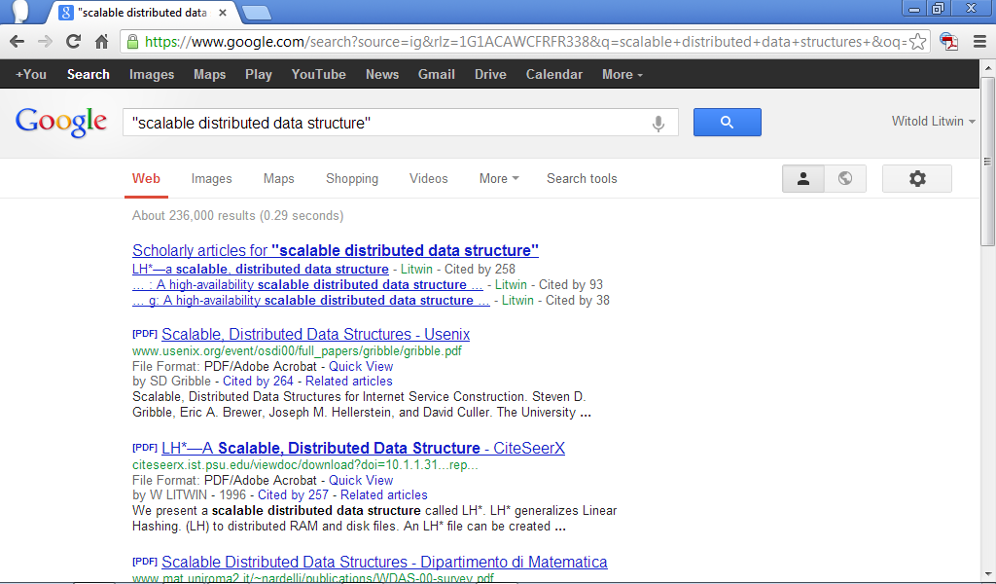
Références aux SDDS (1/2013)

Slide 104
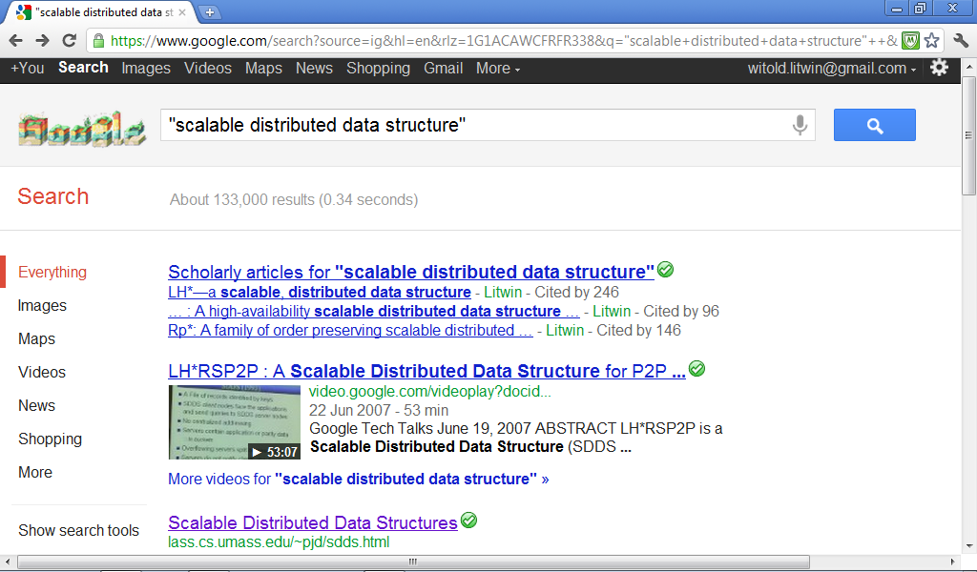
Références aux SDDS (1/2012)

Slide 105
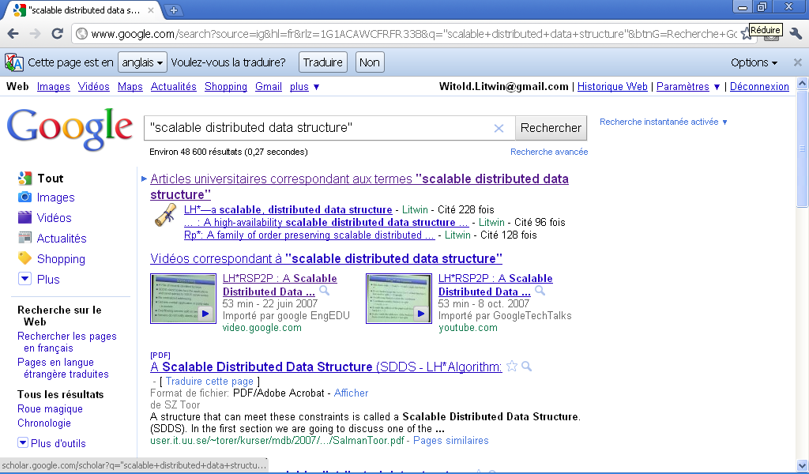
Références aux SDDS (01/2011)

Slide 106
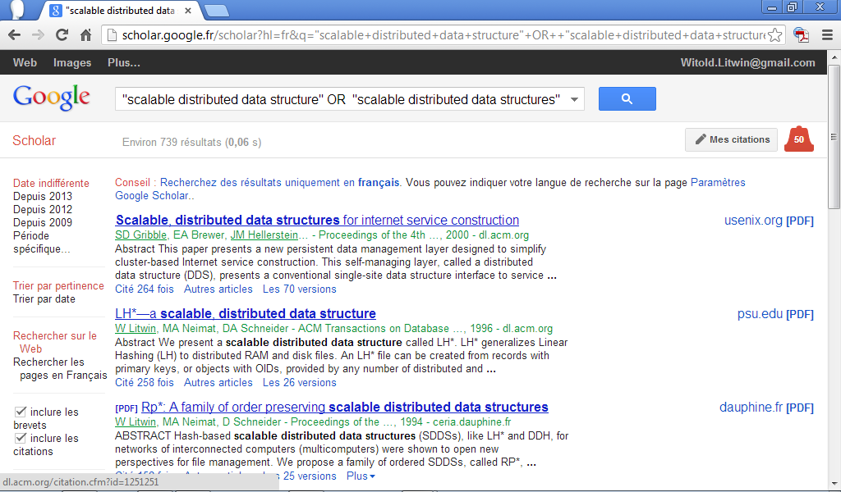
Références aux SDDS (01/2013)

Slide 107
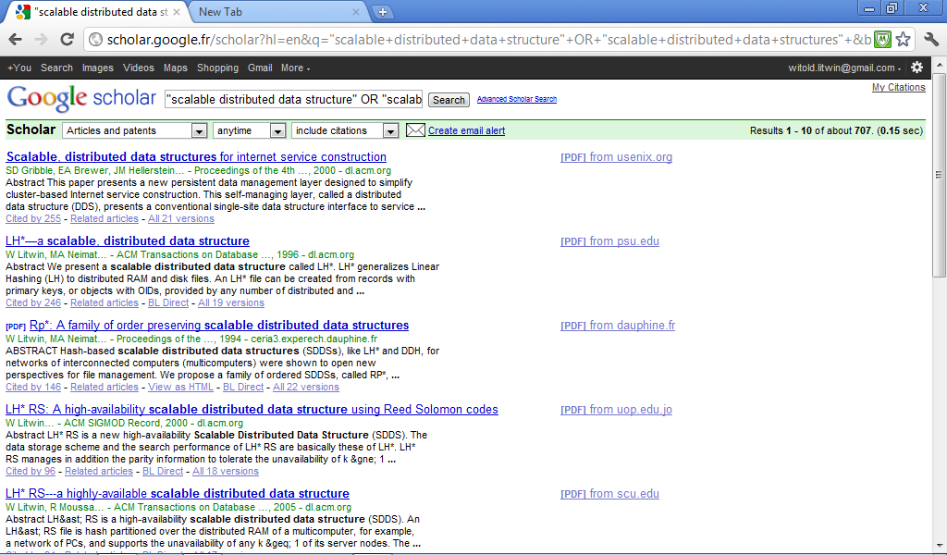
Références aux SDDS (01/2012)

Slide 108
LH*
1ère SDDS connue
Prouve la faisabilité d’une SDDS à partition scalable et distribuée par hachage
Proposée par Litwin, Neimat, Schneider (ACM-Sigmod 1993), noté dans ce qui suit [LNS93]
Présenté + en détail dans le journal ACM-Transactions on Database Systems
ACM-TODS 96
Le principal journal de recherche en BDs

Slide 109
LH*
Ancêtre de l’organisation dite table/fichier clé – valeur dans les clouds
Nombreux variantes proposées depuis
Voir la biblio sur le site CERIA
Aussi ACM-TODS Oct. 06
Deux brevets US sur des versions de LH*
HPL, IBM
La SDDS la + performante pour l’accès par clé (primaire)

Slide 110
LH*
Une SDDS basée sur Linear Hashing (LH)
Litwin 1978, (VLDB-78).
LH est décrit dans plusieurs livres, Wikipedia, NIST Dict. of Algos…
L'article original est réimprimé notamment dans:
Readings in Databases. M. Stonebraker (ed.). 2nd édition. Morgan-Kaufmann

Slide 111
LH*
LH est utilisé dans de nombreux produits
Postgres, MySQL, MS Inf. Server, SQL Server, DbLibrary (Oracle), Nescape Suite, Frontpage, MsExchange
LH fait partie standard d’un curriculum en structures de données

Slide 112
Rappel sur LH
Un algorithme d'hachage extensible
On étend progressivement l'espace d'adressage primaire
Pour éviter les avatars de hachage classique
L'accumulation de débordements
La détérioration progressive de performances d'accès

Slide 113
Rappel sur LH
Le fichier consiste de cases de capacité b >> 1
Hachage par division h_{i} : c -> c mod 2^{i} M donne l'adresse h (c) de la clé c.
M est le nombre initial de cases.
En général, M =1. Mais, il peut être utile d’avoir M > 1
Tout particulièrement M étant un nombre premier
Pourquoi ?

Slide 114
Rappel sur LH
On éclate une case n en remplaçant h_{i} pour la case n avec h _{i+1} ; i = 0,1,..
En moyenne, b / 2 de clés s'en vont vers une nouvelle case
Une et une seule !
Propriété de hachage par division
Trouvée semble-t-il par J. Ullman (Stanford)
Voir le livre
http://www.download-web.org/servers.php?acode=49af3b640275c9b552a5f3f3d96a6062&q=data+structures+and+algorithms+aho+ullman

Slide 115
Rappel sur LH
Un éclatement a lieu quand une case déborde
On n'éclate pas la case qui déborde, mais celle pointée par un pointer n.
n évolue : 0, 0,1, 0,1,2, 0,1..,3, 0,..,7, 0,..,2^{i} N, 0..
Ces principes évitent l'existence d'un index, caractéristique d'autres algos de hachage extensible.

Slide 116
Evolution de fichier
35
12
7
15
24
N = 1
b = 4
i = 0
h₀ : c -> 2⁰
0
h₀ ; n = 0

Slide 117
Evolution de fichier
35
12
7
15
24
N = 1
b = 4
i = 0
h₁ : c -> 2¹
0
h₁ ; n = 0

Slide 118
Evolution de fichier
N = 1
b = 4
i = 1
h₁ : c -> 2¹
35
7
15
12
24
0
1
h₁ ; n = 0

Slide 119
Evolution de fichier
N = 1
b = 4
i = 1
h₁ : c -> 2¹
21
11
35
7
15
32
58
12
24
0
1
h₁
h₁

Slide 120
Evolution de fichier
N = 1
b = 4
i = 1
h₂ : c -> 2²
21
11
35
7
15
32
12
24
58
0
1
2
h₂
h₁
h₂

Slide 121
Evolution de fichier
33
21
11
35
7
15
N = 1
b = 4
i = 1
h₂ : c -> 2²
32
12
24
58
0
1
2
h₂
h₁
h₂

Slide 122
Evolution de fichier
N = 1
b = 4
i = 1
h₂ : c -> 2²
11
35
7
15
32
12
24
33
21
58
0
1
2
3
h₂
h₂
h₂
h₂

Slide 123
Evolution de fichier
N = 1
b = 4
i = 2
h₂ : c -> 2²
11
35
7
15
32
12
24
33
21
58
0
1
2
3
h₂
h₂
h₂
h₂

Slide 124
Evolution de fichier
Et ainsi de suite
on introduit h₃ puis h₄ ...
Le fichier peut s'étendre autant qu'il faut, sans jamais avoir beaucoup de débordements.

Slide 125
LH : Algorithme d'adressage
a <- h (i, c)
si n = 0 alors exit
sinon
si a < n alors a <- h (i+1, c) ;
fin

Slide 126
LH* : Propriété Basique de LH
Soit a l’adresse d’une case d’un fichier LH et soit h_{j} une fonction qui:
A servi pour le dernier éclatement de la case,
Ou a été usitée pour créer la case qui depuis n’a pas subi d’éclatement.
Alors, pour toute case a et toute clé c, a est l’adresse de c ssi
h_{j} (c) = a
Prouvez vous mêmes
Notes:
j ne peut être que i ou i+1. Les conditions nécessaire et suffisante suivent.

Slide 127
LH* : Structure globale
Chaque case est sur un serveur diffèrent
Pour toute clé c, son adresse est celle de LH
C’est l’adresse correcte
Un site spécial gère les éclatements
Le coordinateur (super-pair)

Slide 128
LH* : Structure globale
Le coordinateur est utile
Adresses physiques
Haute dispo
Sécurité
Il est sollicité exceptionnellement
Pour ne pas être le point d’accumulation
ang. hot spot
Il n’est pas nécessaire
Voir la version à jeton dans l’article ACM-TODS [LNS96]

Slide 129
LH* : Structure globale
Quand il existe, il est le seul à connaître (n, i)
Etat du fichier
Ang. file state
Etendue du fichier
Nombre de cases (serveurs)
Ang . extent
N = n + 2^{i}
La dernière case a pour l’adresse N -1

Slide 130
LH* : Structure globale
Le coordinateur reçois tout message d’une case qui déborde
Il le seul à connaître et informer la case n qu’elle doit éclater
Une fois l’éclatement terminé, il met à jour (n, i)
Selon LH
Comment alors ?

Slide 131
LH* : Adressage par clé
Chaque client a son image de l’état du fichier (i’, n’)
Initialement i’ = 0 et n’ = 0
Le client adresse toute requête à clé à la case m
m = LH_{i’, n’} (c)

Slide 132
LH* : Adressage par clé
L'en-tête de chaque case contient j courant
Déterminé par les éclatements
Egalement, par l’étendue du fichier N
Quand une clé c arrive de la part d'un client à une adresse, la case vérifie si elle est correcte
Par le test de la propriété de LH
Si OK, alors la case répond au client

Slide 133
LH* : Adressage par clé
Sinon
La case renvoie c vers une adresse peut-être correcte
On parle d’un renvoi
Ang. forwarding or hop
La case réceptrice répète le schéma
Etc
Enfin, la case correcte répond au client
Avec en plus un IAM

Slide 134
LH* : structure de fichier distribué
serveurs
j = 4
j = 4
j = 3
j = 3
j = 4
j = 4
0
1
2
7
8
9
n = 2 ; i = 3
n' = 0, i' = 0
n' = 3, i' = 2
Coordinateur
Client
Client

Slide 135
LH* : éclatement
serveurs
j = 4
j = 4
j = 3
j = 3
j = 4
j = 4
0
1
2
7
8
9
n = 2 ; i = 3
n' = 0, i' = 0
n' = 3, i' = 2
Site coordinateur
Client
Client

Slide 136
LH* : éclatement
serveurs
j = 4
j = 4
j = 3
j = 3
j = 4
j = 4
0
1
2
7
8
9
n = 2 ; i = 3
n' = 0, i' = 0
n' = 3, i' = 2
Site coordinateur
Client
Client

Slide 137
LH* : éclatement
serveurs
j = 4
j = 4
j = 3
j = 3
j = 4
j = 4
0
1
2
7
8
9
n = 2 ; i = 3
n' = 0, i' = 0
n' = 3, i' = 2
Site coordinateur
Client
Client

Slide 138
LH* : éclatement
serveurs
j = 4
j = 4
j = 4
j = 3
j = 4
j = 4
j = 4
0
1
2
7
8
9
10
n = 3 ; i = 3
n' = 0, i' = 0
n' = 3, i' = 2
Site coordinateur
Client
Client

Slide 139
LH* : éclatement
Les images de deux clients n’ont pas changées
Chaque image était déjà périmée (inexacte)
Elle est un peu +
L’inexactitude se mesure précisément par la différence N – N’
Zéro pour l’image exacte
Positive pour le retard sur la croissance
Négative pour le retard sur la décroissance
Rare en pratique

Slide 140
LH* : adressage
serveurs
j = 4
j = 4
j = 4
j = 3
j = 4
j = 4
j = 4
0
1
2
7
8
9
10
15
n = 3 ; i = 3
n' = 0, i' = 0
n' = 3, i' = 2
Site coordinateur
Client 1
Client 2
N' = 1

Slide 141
LH* : adressage
serveurs
15
j = 4
j = 4
j = 4
j = 3
j = 4
j = 4
j = 4
0
1
2
7
8
9
10
n = 3 ; i = 3
n' = 0, i' = 0
n' = 3, i' = 2
Site coordinateur
Client 1
Client 2
N' = 1

Slide 142
LH* : adressage
serveurs
15
j = 4
j = 4
j = 4
j = 3
j = 4
j = 4
j = 4
0
1
2
7
8
9
10
j = 4, a = 0
n = 3 ; i = 3
n' = 1, i' = 3
n' = 3, i' = 2
Site coordinateur
Client 1
Client 2
N = 2³ + 3
N' = 2³ + 1

Slide 143
LH* : adressage
Le résultat avec la nouvelle image de Client 1 ?
Quelle est précisément l’amélioration de l’image pour Client 1 ?
Le résultat entier et mêmes questions pour la même clé et Client 2 ?

Slide 144
LH* : adressage
serveurs
j = 4
j = 4
j = 4
j = 3
j = 4
j = 4
j = 4
0
1
2
7
8
9
10
9
n = 3 ; i = 3
n' = 0, i' = 0
n' = 3, i' = 2
Site coordinateur
Client
Client
N = 2³ + 2
N = 2³ + 3
N' = 1

Slide 145
LH* : adressage
serveurs
j = 4
j = 4
j = 4
j = 3
j = 4
j = 4
j = 4
0
1
2
7
8
9
10
9
n = 3 ; i = 3
n' = 0, i' = 0
n' = 3, i' = 2
Site coordinateur
Client
Client
N = 2³ + 2
N' = 1
N = 2³ + 3

Slide 146
LH* : adressage
serveurs
9
j = 4
j = 4
j = 4
j = 3
j = 4
j = 4
j = 4
0
1
2
7
8
9
10
n' = 0, i' = 0
n = 3 ; i = 3
Client
n' = 3, i' = 2
Site coordinateur
N' = 1
Client
N = 2³ + 2
N = 2³ + 3

Slide 147
LH* : adressage
serveurs
9
j = 4
j = 4
j = 4
j = 3
j = 4
j = 4
j = 4
0
1
2
7
8
9
10
j = 4, a = 1
n = 3 ; i = 3
n' = 2, i' = 3
n' = 3, i' = 2
Site coordinateur
Client
Client
N = 2³ + 2
N = 2³ + 3
N' = 2³ + 1

Slide 148
LH* : adressage
Le résultat avec la nouvelle image de Client 1 ?
Quelle est précisément l’amélioration de l’image pour Client 1 ?
Résultat entier et mêmes questions pour Client 2
Mêmes clés 15 et 9

Slide 149
Adressage LH*
Le client
calcule l'adresse LH de la clé c dans son image, soit m, et envoie c à la case m
Serveur a recevant la clé c, a = m notamment, calcule :
a' := h_{j} (c) ;
si a' = a alors accepte c ;
sinon a'' := h_{j - 1} (c) ;
si a'' > a et a'' < a' alors a' := a'' ;
envoies c à la case a' ;
Vois [LNS93] pour la (longue) preuve de cet algo
Simple,
n'est ce pas ?

Slide 150
Ajustement d'image
Toute image d’un client SDDS doit être correcte
Ne contenir que les adresses logiques qui sont dans le fichier
Une IAM fait converger une image vers l’état réel du fichier
Ajoute des adresses de serveurs inconnues du client
La convergence peut être +- rapide

Slide 151
Ajustement d'image
Dans le cas de LH*
Image (i’,n’) est correcte ssi:
(1) N’ ≤ N
(2) i’ ≤ i et si i’ = i alors n’ ≤ n
Les deux conditions sont équiv.
Toute IAM doit diminuer l’inexactitude
Plusieurs algos possibles
Notamment celui dans l’ex. discuté

Slide 152
Ajustement d'image
Le message IAM consiste de l'adresse a de la dernière case qui a renvoyé c et de j(a).
i' est la valeur présumée de i dans l'image du client.
n' est la position présumée de n
initialement, i' = n' = 0.
si j > i' alors i' := j - 1, n' := a +1 ; si n' ≥ 2^i' alors n' = 0, i' := i' +1 ;
Simple,
n'est ce pas ?

Slide 153
Ajustement d'image
L'algo, soit IA1, garantit que tout image de client est contenue dans le fichier actuel [LNS93]
dans l'absence de contractions du fichier (merge)
Peut-on faire autrement ?
P. ex. IA2 : IAM consiste uniquement de l’adresse de la case correcte qui répond ?
Si oui, alors IA2 serait-il aussi bien ?
Mais que veut dire « aussi bien ou mieux » pour IA ?
Notes:
Pour toute clé c, tout N, IA2 est au moins aussi bien qu’IA1 ssi pour tout N’’ résultant IAM (c ), on a N’₂ ≥ N’₁

Slide 154
Ajustement d'image : IA3
La case correcte a renvoie dans IAM
l’adresse de la dernière case traversée a’ et son j’
son propre j (et son adresse a, bien sûr)
Le client ajuste son image comme suit:
i’ = j’ – 1
if j < j’ or a > 2^{i’} : a = a’ endif
n’ = a + 1
if n’ ≥ 2^{i’} : n’ = 0 ; i’ = i’ + 1 endif
Notes:
Considère la clé 2 dans l’exemple du cours. Le résultat sera l’image exacte d’emblée. Contrairement à IA1.

Slide 155
Ajustement d'image
Analysez l’ajustement de l’image dans le cas l’insertion de la clé 1 dans le fichier exemple
Par IA1, IA2, IA3
Conclusion ?
Peut-on faire encore « mieux » ?

Slide 156
Ajustement d'image : IA4 ?
Toute case correcte envoie j
Même s’il n’y a pas de renvoi
Le client compare j et son j’
Ajuste l’image si besoin
Peaufiner SVP les détails
IA4 serait correct ?
Serait-il « aussi bien ou mieux » que IA1 ou IA2 ou IA3 ?
Notes:
Considère la clé 32, suivie de l’envoi de 15 dans l’exemple du cours.

Slide 157
Performance d’adressage d’une SDDS
1ère mesure : temps de communication
Facteur dominant du temps de réponse en général
Sur Internet en particulier
Mesuré surtout en nombre de messages / opération
Mesure indépendante du matériel utilisé

Slide 158
Performance d’adressage d’une SDDS
Nombre max de messages / renvoi
Nombre moyen de messages / renvoi
(1) est en générale facile à évaluer
(2) est en général difficile à évaluer
Les simulations sont en général la 1ère voie pratique
On peut annoncer dès lors aussi + vaguement « nbre général » de messages per…

Slide 159
Performance d’adressage d’une SDDS
Nombre de messages par opération complète
Adressage par clé:
Recherche, insertion, MAJ, suppression d’une donnée (article)
Adressage global (scan)
Autres : éclatement…
En général on cherche les valeurs Max, Moyenne, Min, « Générale » …

Slide 160
Résultat Global
On peut construire un fichier distribué scalable à une taille quelconque et tel que :
On a deux renvoi au max
Toute insertion et toute recherche par clé peuvent être faites en quatre messages max
En général une insertion est faite en un message et une recherche en deux messages

Slide 161
Résultat
Preuve dans [LNS 93]
Récemment, on a démontré que si tout site est pair, alors le cas le pire n’est qu’un seul message de renvoi.
Cette variante s’appèle LH*^{RS}_{P2P}
C’est le meilleur résultat possible pour une SDDS (DHT, grille, nuage…)
Thèse de Y. Hanafi
En cours à Dauphine

Slide 162
Allocation de sites (nœuds)
Toute case a:
Une adresse logique
a = 0, 1, 2..
Une adresse physique réseau,
ex. A = 123.456.789
Son site (noeud, VM, localisation…)
Les clients et les serveurs doivent connaître les adresses physiques
Dites les adresses de sites
Dans un cloud ces adresses peuvent être virtuelles aussi .

Slide 163
Allocation de sites
Le coordinateur choisit le site A pour toute nouvelle case
Dans le pool de sites disponibles
Ang. spare sites
Ce pool peut être statique

Slide 164
Table statique
T est une table statique
H est une fonction de hachage
H : a -> k
ex. k = SHA (a) mod M
Avantages / Inconvénients ?
T
s₁
s₂
s₃
s_{M}
H
a

Slide 165
Allocation de sites
T peut être alternativement répliquée par le coordinateur sur tout serveur et client
Alors tout serveur d’une case qui éclate peut lui-même choisir le site pour la nouvelle case

Slide 166
Allocation de sites
Le pool peut être alternativement dynamique
Le coord, peut choisit le site par multicast
LH*_{RS}
Ou dans la table des adresses
De structure quelconque
Se trouvant quelque part dans le cloud
En gardant ensuite dans sa propre table toute correspondance (a, A)

Slide 167
Propagation des adresses de sites
Nécessaire de temps en temps en présence d’éclatements, si les cases sont allouées par le coordinateur
Inutile dans le cas de la table statique répliquée
Tout serveur et tout client connaît alors en effet en permanence l’adresse A de toute case

Slide 168
Propagation des adresses de sites
Coordinateur -> Serveurs
La case n reçoit dans la demande de l’éclatement du coordinateur les adresses qu’elle pourrait ne pas connaitre
Jusqu’à la case N - 1 = n + 2^{i}
Lesquels alors ?
Essayez sur l’exemple de cours
Quand la case n pourrait en fait connaitre déjà ces adresses ?

Slide 169
Propagation des adresses de sites
Serveurs -> Clients
Un serveur qui envoi une IAM y inclut les adresses de site que le client pourrait ne pas connaître
Comment le serveur connaitrait ces adresses ?

Slide 170
Propagation des adresses de sites
Une manière de faire:
Le client inclut dans la requête l’étendu N’ de son image
Le 1er serveur qui a réacheminé la requête y inclut les adresses physiques de l’étendu de sa connaissance
N’…N’’ ≤ N -1

Slide 171
Propagation des adresses de sites
Une manière de faire (suite):
Le 2ème serveur qui soit envoie l’IAM, soit réachemine encore la requête y unionne les adresses physiques de l’étendu de sa connaissance
Le résultat part dans l’IAM chez le client qui ajuste son image
Essayez sur l’exemple du cours pour Client 1 et Client 2

Slide 172
Propagation des adresses de sites
Alternativement: le client manquant d’adresses de sites, les demande au coordinateur directement
Le coordinateur est davantage sollicité
En contrepartie, le traitement est + simple
Aussi, le client peut demander toute adresse à sa guise
Par ex. une adresse trouvée périmée à la suite de reconstruction ailleurs d’une case tombée en panne
LH*_{M} , LH*_{RS}

Slide 173
Scan
Un scan est une requête, soit Q, qui doit accéder tout article (enregistrement) du fichier
Q cherche tout article dont le champ non-clé contient ‘Mongo DB’…
Q cherche le nombre de tels articles
Paradigm de MapReduce
…

Slide 174
Scan
Un scan mono-disque est en général infaisable en pratique pour les « Big Data »
Le scan d’un disque TOs prend en général 1h ou +.
La distribution de données sur N cazes (nœuds) permet de diminuer ce temps jusqu’à N fois

Slide 175
Scan
Pour N = 1000, le temps du scan d’un fichier TOs peut décroître alors de 1h jusqu’à potentiellement 3s.
Le speed-up peut être proche de linéaire
Le speed-up idéal

Slide 176
Scan
Il peut être en pratique linéaire si l’on peut négliger le temps de communication.
Quand peut-on le faire ?
En maintenant une même taille de case pour tout nœud quand le nombre d’articles augmente, on peut maintenir le speed-up aussi proche du linéaire que possible
Domaine des SDDS

Slide 177
Scan
Le scan massivement distribué avec une agrégation (la somme globale…) est le domaine du paradigm de MapReduce
Problème 1èr pour le scan distribué:
Toute case devrait recevoir Q
Toute case devrait recevoir Q une seule fois

Slide 178
Scans
Phase d'envoi
Début de la 2ème partie de phase « Map » dans la terminologie populaire de clouds
Origine : GFS, puis Hadoop etc
La 1ère partie de Map peut consister là-bas en création d’un fichier
Sur le nombre de serveur indiqué jusque-là par avance
Une limitation importante

Slide 179
Scans
Phase de traitement
Dite aujourd’hui en générale « Reduce »
Bien que, originalement, Map comporte aussi un traitement
En parallèle sur les serveurs
De cases dans le cas de LH*
Pas en général pour MapReduce
Peut-être avec le traitement final sur le client
La somme des sommes partielles…
Notes:
Expliquer que c’est une equivalence approx.

Slide 180
Scans
Map multicast
Le client envoi Q par multicast
Le + simple
Commode pour un segment Ethernet
Pas toujours commode autrement
En général impossible pour une large SDDS

Slide 181
Scans
Client envoi Q par unicast
Map unicast
En général, l’image du client ne contient pas toutes les cases
N’ < N
Ce n’est pas le cas toute fois pour GFS, Hadoop…
Une limitation importante

Slide 182
LH* Scan (Map Unicast : Client)
Le client envoie Q à toute case a dans son image
On a donc a = 0,1…N’-1
N’ = n + 2^{i’}
Le message contient aussi le niveau j‘ de la case réceptrice dans l’image du client
j’ est calculé comme dans l’algo d’adressage LH
j' = i‘ ;
si a < n’ alors j' := j' + 1

Slide 183
LH* Scan (Map Unicast : Serveurs)
Toute case a renvoie Q à tous ses enfants hors image
Elle utilise l'algo:
while j' < j do
j' := j' + 1
forward (Q, j' ) à case a + 2 ^{j' - 1} ;
endwhile
Montrez le résultat pour Client 1 et Client 2 dans l’exemple du cours discuté
Partie client et celle serveurs

Slide 184
LH* Scan (Map Unicast : Serveurs)
Preuve de algo ?
Partie client et celle serveurs
En ang. « proof of correctness »
Il faut prouver que
Toute case a = 0,1…N-1 reçoit Q
Tout Q n’est reçu qu’une seule fois

Slide 185
Performance de Scan d’une SDDS
Nombre de messages en fonction de N
Nombre max
Nombre moyen
Que veulent dire précisément ces mesures ici ?
Nombre de rounds
Idem (Max, moyen… selon N)

Slide 186
LH* Scan (Map) Alternatif
Le client envoie Q à toute case a dans son sous-image 0…N’’-1
N’’ < N’
Avec j’’ correspondant à N’’
A la limite N’’ = 1
Résultat sur l’exemple du cours pour Client 1 et Client 2 ?
Preuve de l’algo ?
Différence pratique entre les deux algos?

Slide 187
LH* Scan (Map) Alternatif
Le client envoie Q à toute case a dans son image
Toute case fait suivre Q à tous ces enfants, petits enfants… selon son j et avec son j.
Un descendant don le niveau est j aussi, fait suivre à son descendant.
Résultat sur l’exemple du cours pour Client 1 et Client 2 ?
Preuve de l’algo ?
Différence pratique entre les deux algos?

Slide 188
Terminaison d'un Scan (Phase Reduce) (multicast ou unicast)
Quand est-ce que le client C sait que la dernière réponse de la phase Reduce est arrivée ?
Le nombre réel de cases N est en effet en général inconnu de C

Slide 189
Terminaison d'un Scan (Phase Reduce) (multicast ou unicast)
Quelques Protocoles de terminaison possibles
Réponse directe au client
Potentiellement, en minimum possible de messages
Réduction intermédiaire vers N’ cases connues du client
Chaque serveur ayant reçu Q par renvoi, retourne la réponse à l’envoyeur
Davantage de messages
Au minimum, combien au juste ?

Slide 190
Terminaison d'un Scan (Phase Reduce) (multicast ou unicast)
Cette réponse est une réduction de sa propre réponse et de celles éventuellement reçues
Le client effectue la réduction finale
Réduction selon (2) vers la case 0
Même si on a N’ > 0
Le client n’a rien à faire
Réponse vers un fichier indiqué par le client
Voir plus loin les jointures scalables

Slide 191
Terminaison d'une Réponse Directe au Client
Solution déterministe générale
C demande à chaque case de répondre
Solution probabiliste générale
Peut être moins chère
N’est jamais sure
Seules répondent les cases pertinentes à la requête
Après chaque réponse C réinitialise un time-out T

Slide 192
Terminaison d'un Scan à Réponse Directe au Client
Solution déterministe spécifique
C agit comme pour la réduction probabiliste
C dispose d’un critère spécifique pour la terminaison sûre
Le nombre de cases qui devraient répondre
Un chaînage de réponses dynamiquement déterminé
… selon l’application ou la SDDS

Slide 193
LH* : Solution Déterministe Générale
Toute case envoie j, m et les enreg. éventuellement
m c'est l'adresse logique
Le client termine quand il a reçu N réponses ;
N = 2 ^{i} + n avec
i = min (j) et n = min (m) avec j_{m} = i
i+1
i
i+1
n

Slide 194
Exécution d'un Scan (TCP/IP)
Stratégie 1
Tous les sites serveurs se connectent dans la limite du "backlog"
Taille de la file d'attente de demandes simultanées de connections
5 sous Windows 2000
Stratégie 2
Ceux refusés redemandent x fois la connexion après temps t, 2t, 4t…

Slide 195
Exécution d'un Scan (TCP/IP)
Problèmes
Surcharge du LAN, nombreuses réémissions de paquets
Stratégie 3
Le client rappelle (poll) pour la connexion les serveurs ayant répondu
N serveurs simultanément ; N = 1 dans ce qui suit.

Slide 196
Exécution d'un Scan
Étude de MM. Tsangou & Samba (U. Dakar)

Slide 197
Stratégie 3 : Protocole de Terminaison
Il semble que cette stratégie permet aussi un protocole de terminaison plus efficace que celui générique
Les serveurs ne répondent pas d’eux-mêmes sauf le serveur 0
Celui-ci renvoie la réponse et son j
Le client déduit progressivement les serveurs à rappeler
Prouvez la validité de ce protocole ou le contraire

Slide 198
Re: Performances d'accès d'une SDDS
Mesurées en nombre de messages sur le réseau
mesure indépendante des paramètres du réseau
Nombre moyen de messages / insertion
global
sur un client
Nombre moyen de messages / recherche
client nouveau (i' = 0, n' = 0)
Convergence de vue du nouveau client
Performance d'un client peu actif

Slide 199
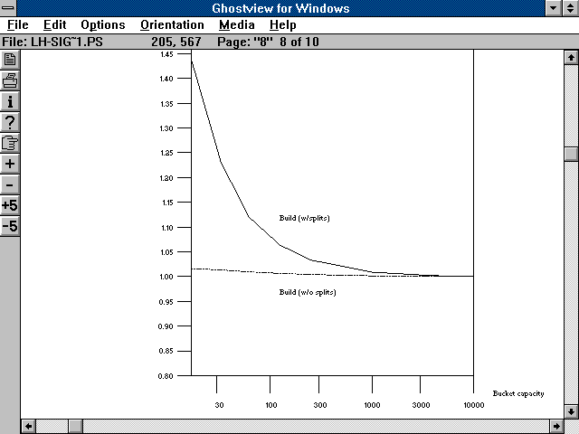
10,000 inserts
Global cost
Client's cost

Slide 200
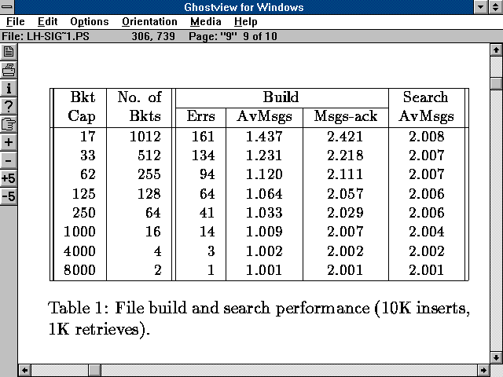

Slide 201
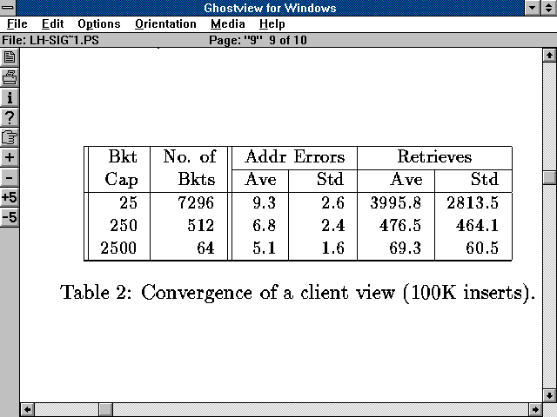

Slide 202
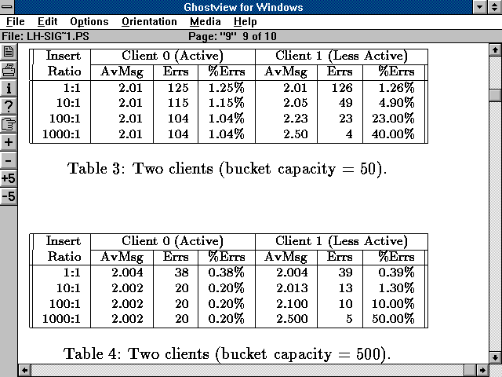
Inserts by two clients

Slide 203
Travaux à Dauphine (CERIA)
Implémentation des SDDS sous Windows 2000 et les suivants
Système SDDS – 2000 évoluant vers SDDS-2007
Financé par HPL, IBM-Almaden, MS-Research
LH*_{LH} (avec U. Uppsala)
LH*_{RS} (avec U. Uppsala)
RP*

Slide 204
Travaux à Dauphine (CERIA)
Implémentation des SDDS sous Windows 2000 et les suivants
Client Java (U. Dakar)
Concurrence par dates de valeur (U. Dakar)
Application SD-AMOS (avec U. Uppsala)
Precurseur d’une tendance sur les clouds
SQL Azur & Hadoop Connector
Vertica & Hadoop
Mais SD-Amos était pour RAM Cloud

Slide 205
SDDS-2000etc : global architecture
Applications
Applications
Applications
etc
SDDS- Client
SDDS-Client
SDDSClient
SDDS-Client
Network
SDDS-Server
SDDS-Server
SDDS- Server
Data
Data
Data

Slide 206
SDDS-2000etc : Client Architecture
Server
Network
Socket
Request
Response
send
Request
Update
Receive
Response
Send Request
Receive Response
Return Response
Client Image process.
Server Address
Client Image
file i n
..... .....
Request
Response
Receive
Request
Id_Req Id_App
... .....
Return
Response
Queuing system
Interface : Applications - SDDS
Applications

Slide 207
SDDS-2000etc : Server Architecture
Bucket SDDS
Insertion
Search
Update
Delete
Listen Thread
Queuing system
Work Thread
Local process
Forward
Response
Request Analysis
W.Thread 1
…
W.Thread 4
Queuing system
Listen Thread
Response
Response
Socket
Network
Client
client Request

Slide 208
SDDS-2000
Access Performance Experimental Analysis
Ethernet 100 Mbit/s
6 Pentium 700 Mhz 128 MB Ram
UDP Protocol for inserts and searches
TCP Protocol for splits
SDDS 2007 était sur 1Gbit/s et 10 fois + rapide

Slide 209
File creation time
Time (s)
Number of buckets
Single client inserts 20 000 records with acks

Slide 210
Insert Time
Time (ms)
File size
Notes:
Référence aux courbes du début.

Slide 211
Search Time
New client
Client with exact image
Time (ms)
File size
Notes:
Référence aux courbes du début.

Slide 212
Conclusion
Scalability as wished
Access times 30 times faster than the disk access time
Splits do not cost much
IAMs are efficient

Slide 213
Conclusion
Clouds sont l'avenir
SDDSs sont des structures de données pour les clouds
Offrent des possibilités impossibles auparavant
LH* avec ses nombreuses variantes est actuellement la SDDS la plus efficace pour l’accès par clé
Offrant la partition SD par hachage

Slide 214
Conclusion
Les variantes connus à ce jour explorent des besoins supplémentaires
LH*_{LH} optimise les performances d’accès par clé intra-node et la vitesse de l’éclatement
LH*_{M} offre la haute-disponibilité par la réplication du fichier
LH*_{RS} offre la haute-disponibilité scalable par le calcul de parité, utilisant un code original de type Reed-Salomon

Slide 215
Conclusion
Les variantes connus à ce jour explorent des besoins supplémentaires
LH*_{RS}^{P2P} fait de même pour le cloud P2P et optimise le nombre de renvoies
Un seul message de renvoie au max
La meilleure « worst-case » performance possible pour toute SDDS

Slide 216
Conclusion
LH*_{RE} rend confidentielles les données stockées dans le cloud
Cryptage symétrique sur le client
Les clés de cryptage sont eux mêmes en sécurité dans le cloud
Devenant donc recouvrables
LH* sans coordinateur
….

Slide 217
Conclusion
D’autres SDDSs ont été conçues pour les performances de requêtes spécifiques
A partition SD et ordonnée par la clé (primaire)
La plus efficace pour les requêtes à intervalle
Ou à résultat ordonné
D’où les SDDSs RP* et d’autres
Avec des petits fort usités
Big Table, Azur…

Slide 218
Conclusion
Des SDDSs à arbre k-D
K-RP* par ex.
Un SD- Rtree
+ efficace pour les requêtes k-dimensionnelles
On pourrait tenter un SD-QuadTree
…

Slide 219
FIN
Merci de votre attention
Witold Litwin
ceria.dauphine.fr/witold.html

